Slide 1
Проект
Star wars

Slide 2
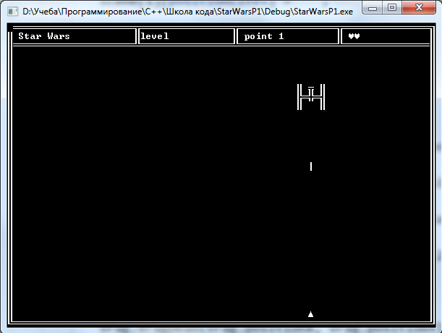
Описание проекта:
Проект представляет собой консольную игру, в которой идет борьба с вражескими кораблями в космическом пространстве

Slide 3
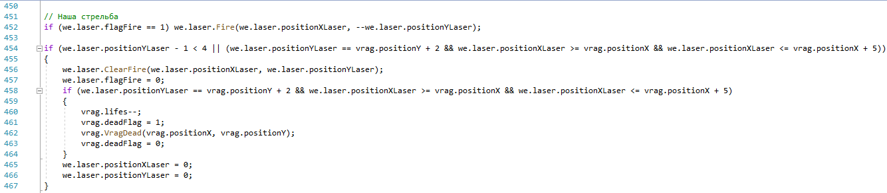
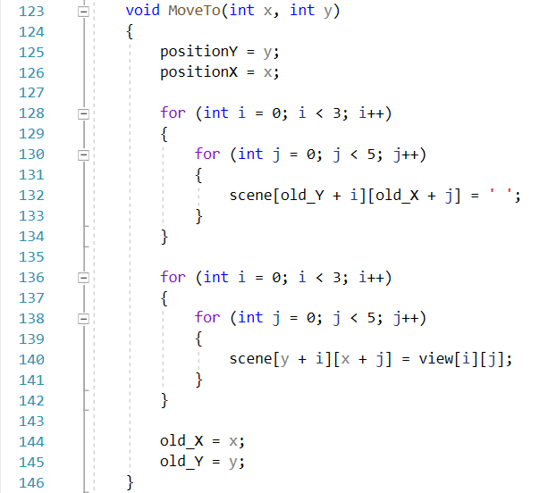
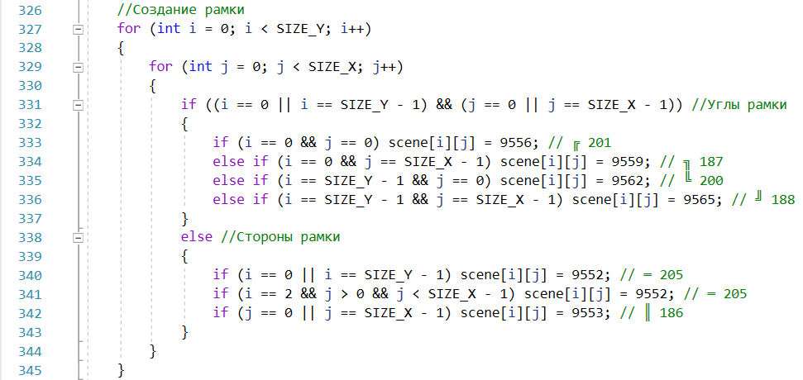
Моменты кода

Slide 4
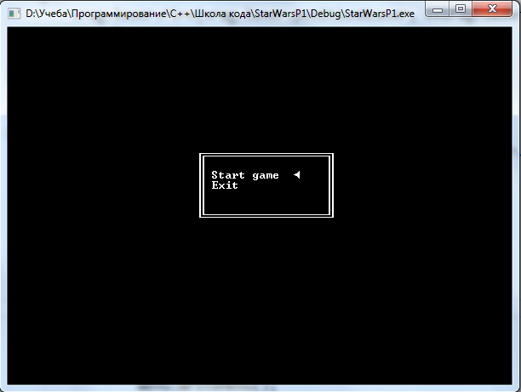
Описание игрового процесса
При запуске игры мы делаем выбор: начать игру или выйти
Если пользователь выбрал начать игру, то начинается игровой
процесс. Иначе программа закрывается
В игре нам нужно побеждать врагов. Если пользователь убил
последнего – пятидесятого врага, то он победил. Но если враг,
к сожалению, вас убил, то игра заканчивается и дается выбор
закрыть программу или начать новую игру
С каждым убитым врагом скорость нового врага увеличивается
и уклоняться от выстрелов соперника становится сложнее

Slide 5
Приобретённые знания
Познакомилась с некоторыми WinAPI функциями
Создание функций и работа с ними
Программирование в стиле ООП

